Slide 1

Análisis de la capacidad de detección de ataques en red mediante el IDS Snort y PaloAlto NGFW
Autor: Alejandro Moreno Pérez
Tutor: Francisco Javier Muñoz Calle

Slide 2






Objetivos del estudio
Excel
Gráficas
BBDD

Slide 3









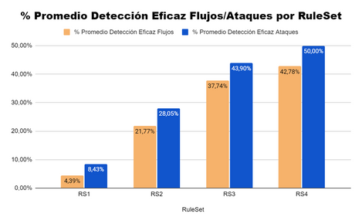

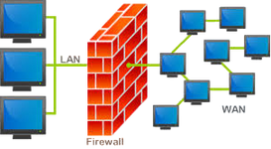
Procedimiento
Implementación de ataques
Proceso de Detección
Análisis de Detecciones y Resultados

Slide 4
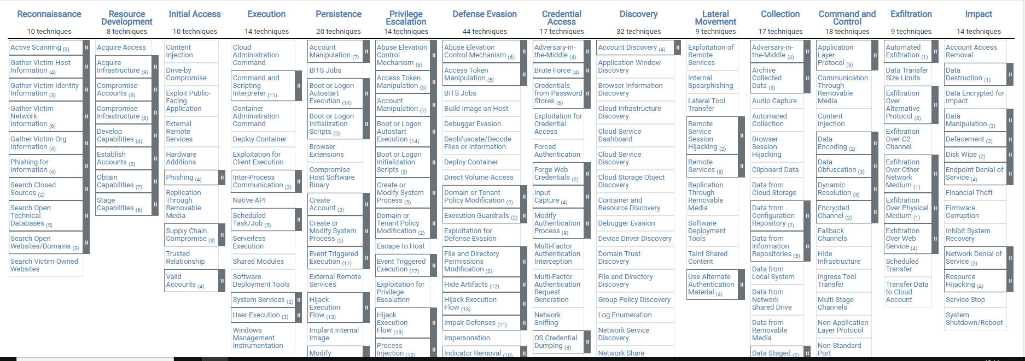
Procedimiento
Implementación de ataques
Proceso de Detección
Análisis de Detecciones y Resultados

Slide 5
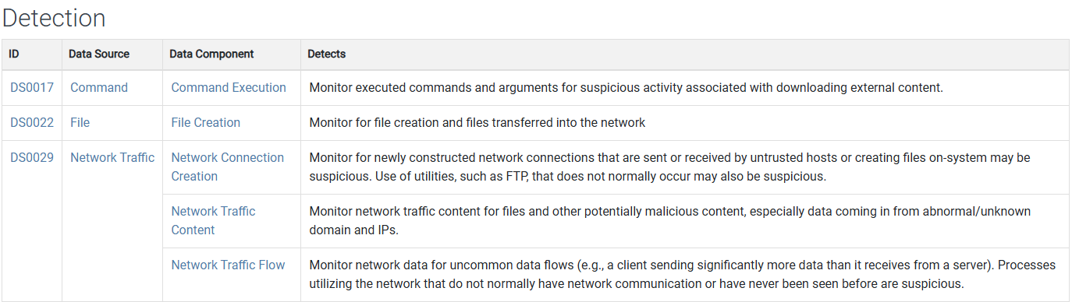

Procedimiento
Implementación de ataques
Proceso de Detección
Análisis de Detecciones y Resultados

Slide 6
Procedimiento
Implementación de ataques
Proceso de Detección
Análisis de Detecciones y Resultados

Slide 7
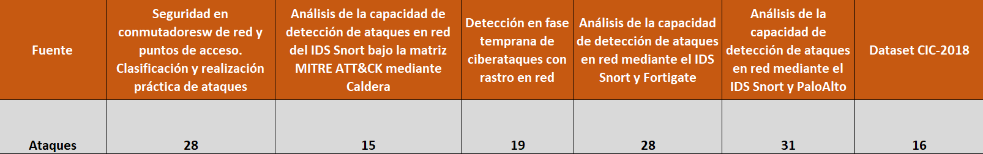
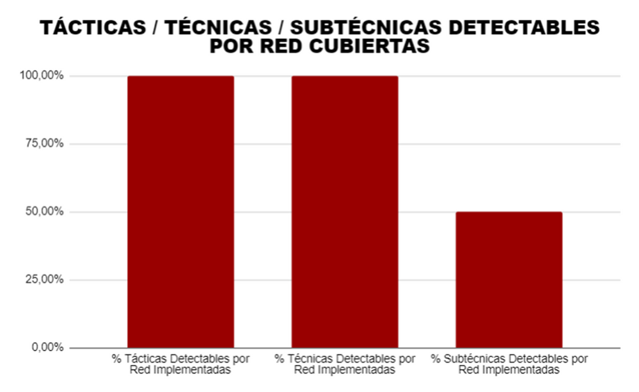
Implementación de ataques

Slide 8
Procedimiento
Implementación de ataques
Proceso de Detección
Análisis de Detecciones y Resultados

Slide 9
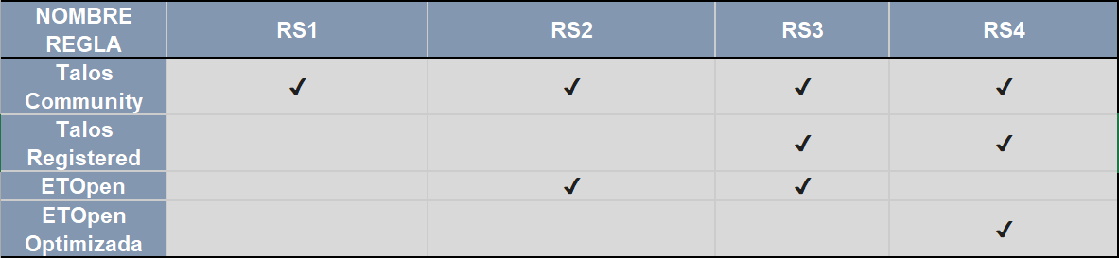

Proceso de Detección
Tres tipos de detección
Flujos
Mensajes
Instancias

Slide 10
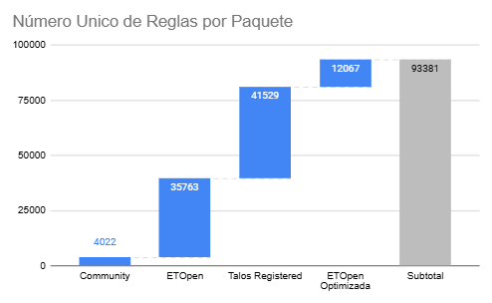
Proceso de Detección
Tres tipos de detección
Flujos
Mensajes
Instancias

Slide 11
Proceso de Detección
Tres tipos de detección
Flujos
Mensajes
Instancias

Slide 12
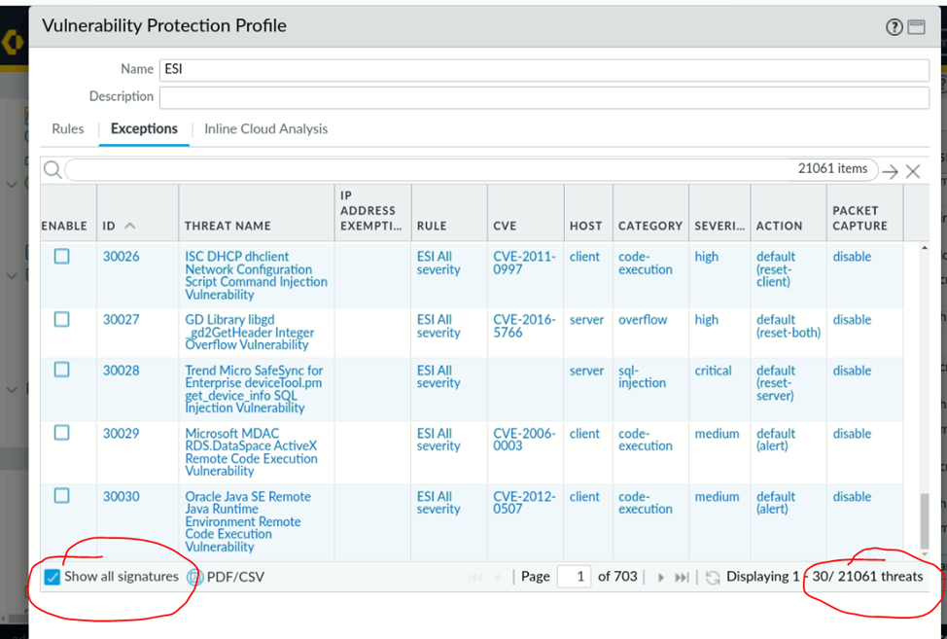
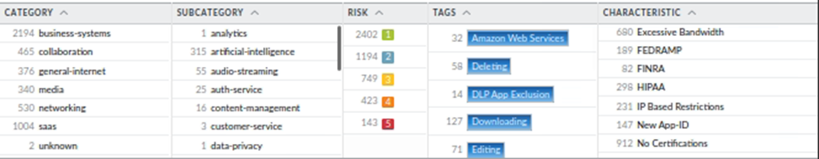
Proceso de Detección
Un tipo de detección
Flujos

Slide 13
Proceso de Detección
Un tipo de detección
Flujos

Slide 14
Proceso de Detección
Un tipo de detección
Flujos

Slide 15
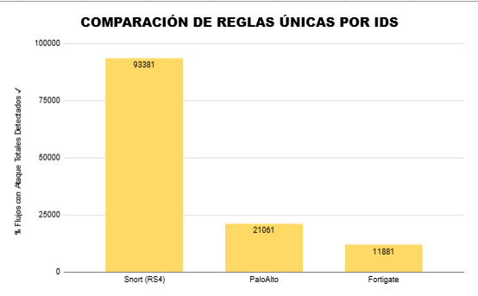
Proceso de Detección
Un tipo de detección
Flujos

Slide 16

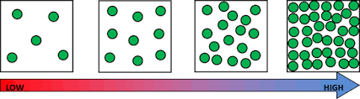
Criterios de detección - I
Densidad
Efectividad
Número de alertas totales
True Positive Totales
Número de ataques implementados
Alertas totales

Slide 17


Criterios de detección - II
Rendimiento
Manera de medir el mejor IDS
¿Capacidad de detección?
¿Tasa de Falsos Positivos?
RESPUESTA: Relación entre ambos

Slide 18
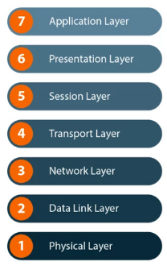

Criterios de detección - III
Nivel de Ataque (Contexto de ataque)
Nivel de Ataque (Modelo OSI)
LV1
L3
LV2
L2

Slide 19




Criterios de detección - IV
Automático
Manual
Banco de alertas FP
FP
TP
FP
TP

Slide 20








Criterios de detección - V
Detecciones Reales
Detecciones Eficaces
A
B
Conexion maliciosa
Datos 1
Datos 2

Slide 21
Procedimiento
Implementación de ataques
Proceso de Detección
Análisis de Detecciones y Resultados

Slide 22
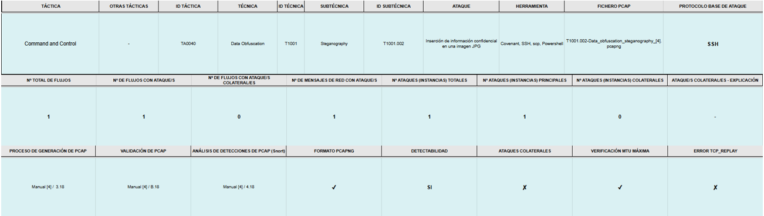
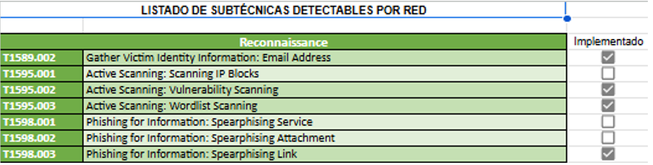
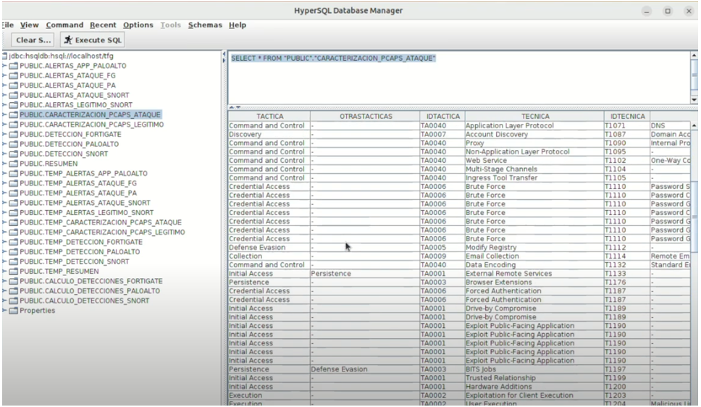
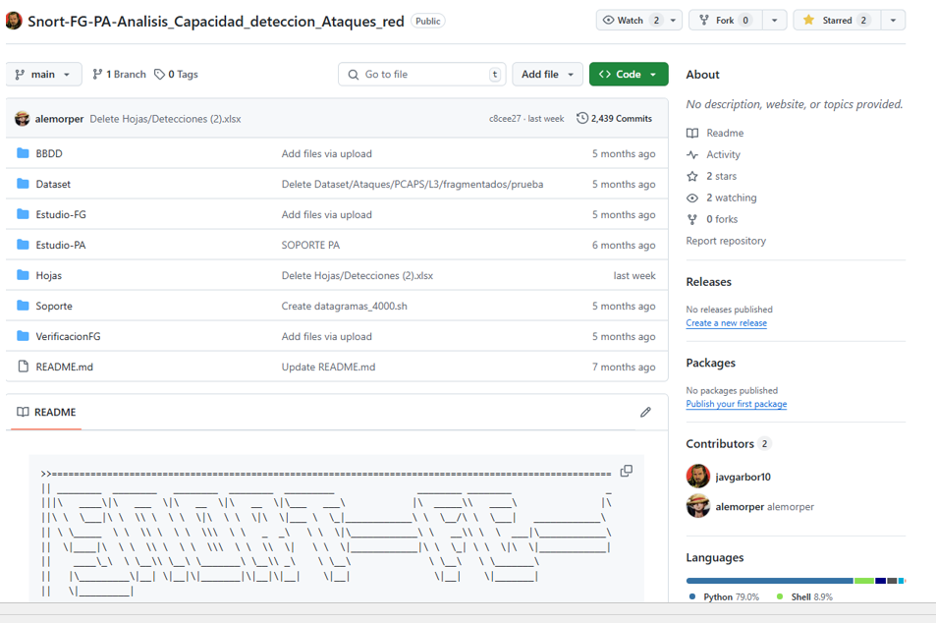
Análisis de Detecciones

Slide 23
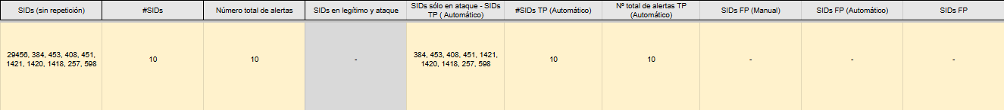
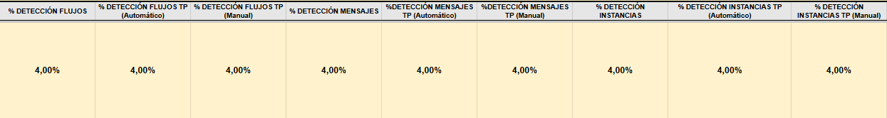
Análisis de Detecciones

Slide 24
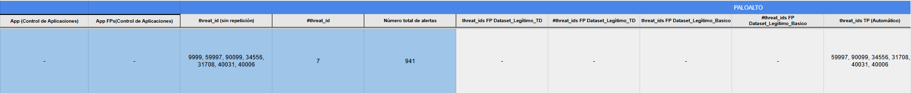
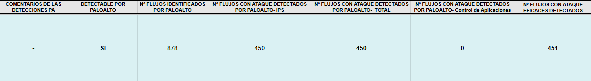
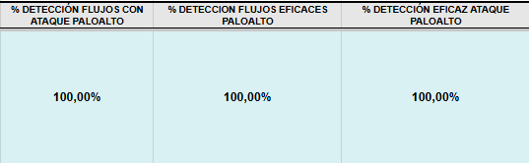
Análisis de Detecciones

Slide 25
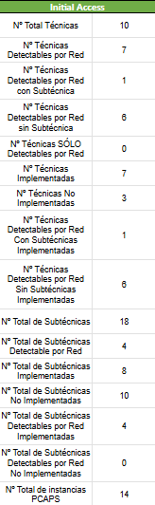
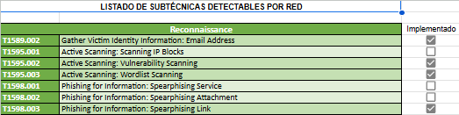
Análisis de Detecciones

Slide 26
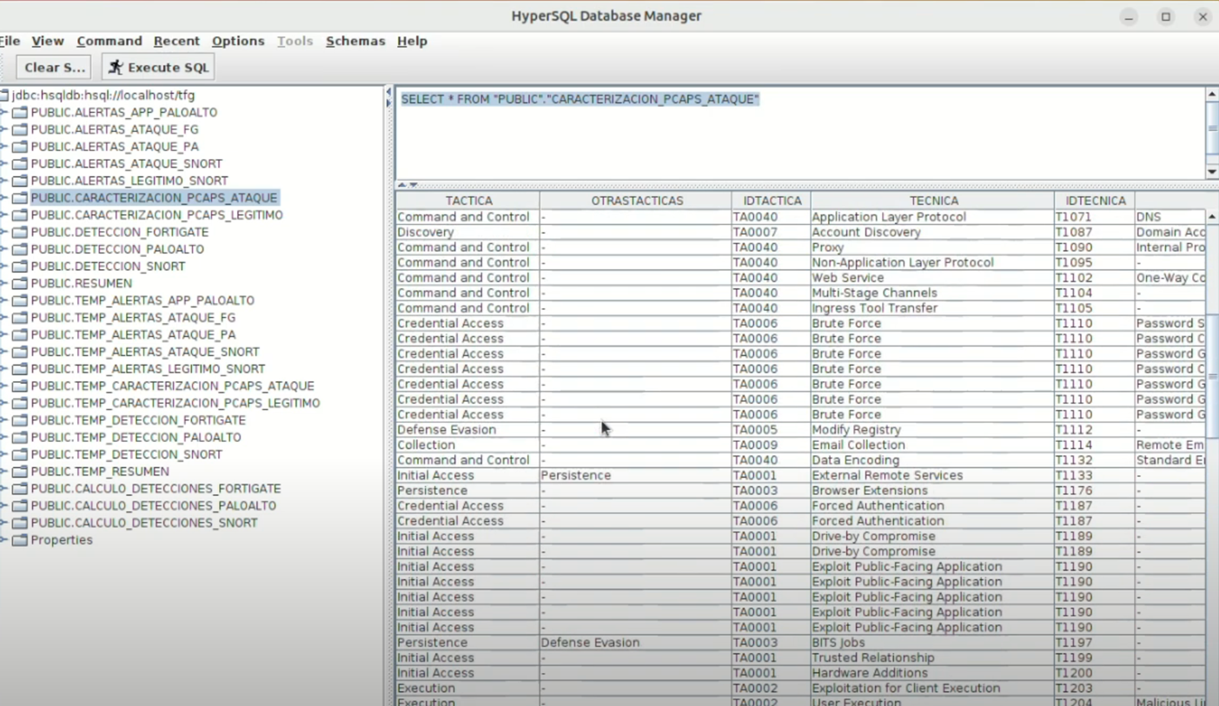
Análisis de Detecciones

Slide 27
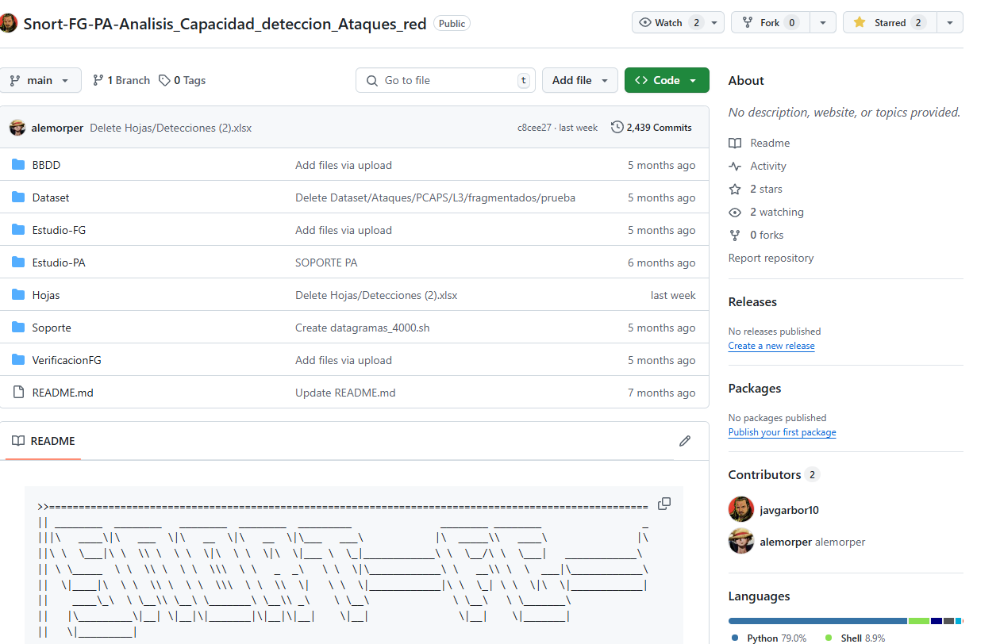
Análisis de Detecciones

Slide 28
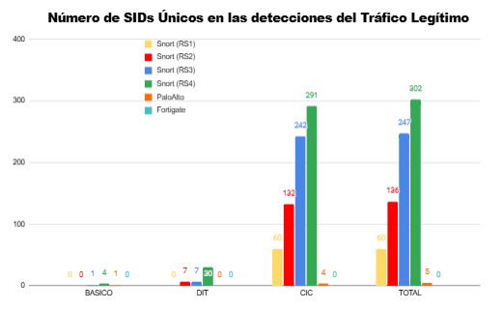

Resultados - Tráfico Legítimo

Slide 29
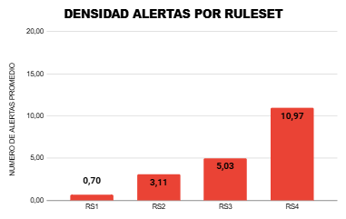
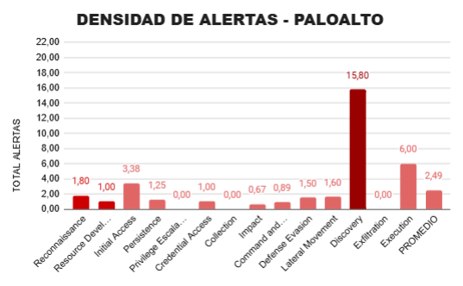
Resultados - Densidad

Slide 30
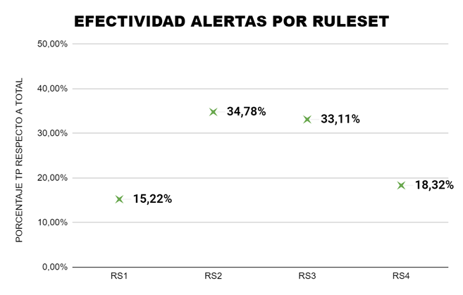
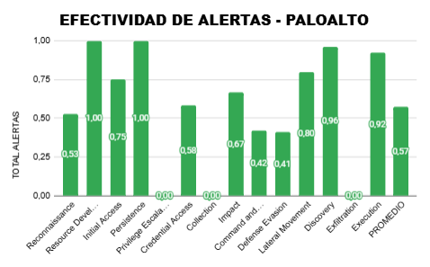
Resultados - Efectividad

Slide 31
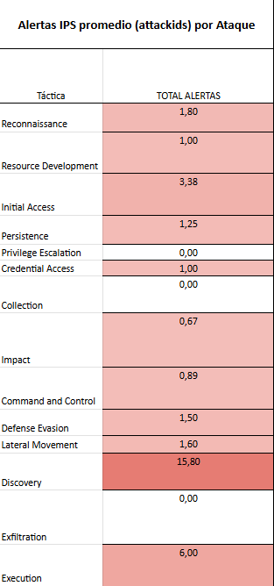
Resultados - Densidad

Slide 32
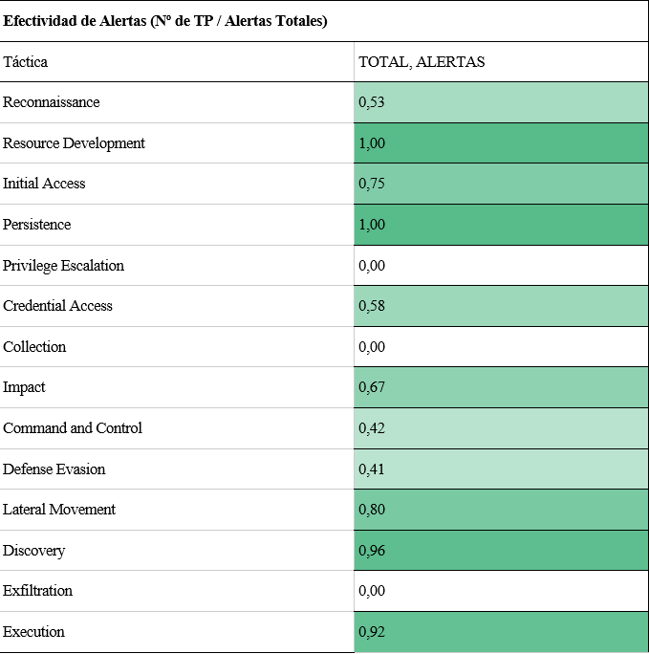
Resultados - Efectividad

Slide 33
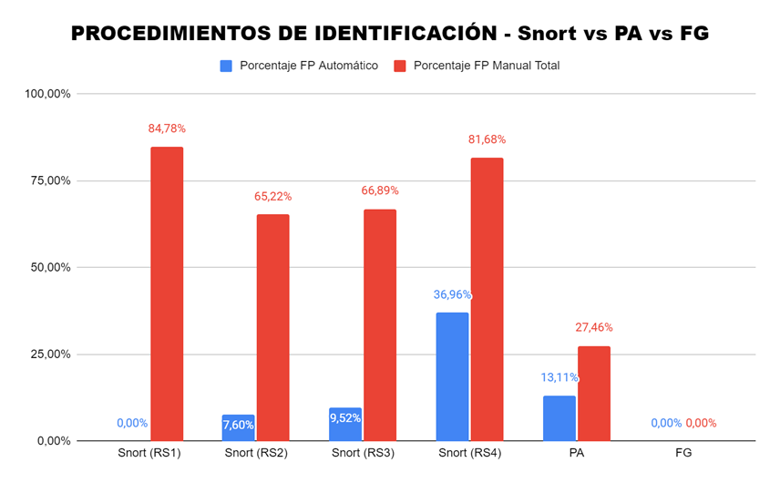
Resultados - Automático vs Manual

Slide 34
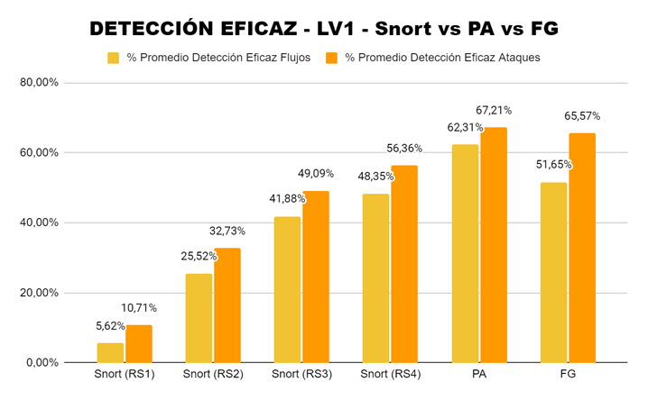
Resultados - LV1 y LV2

Slide 35
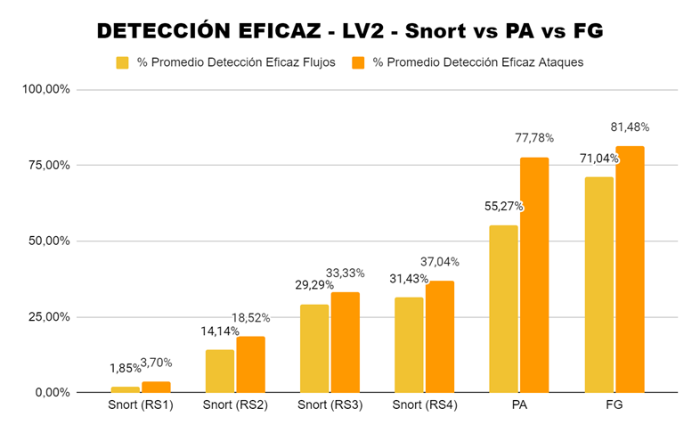
Resultados - LV1 y LV2

Slide 36
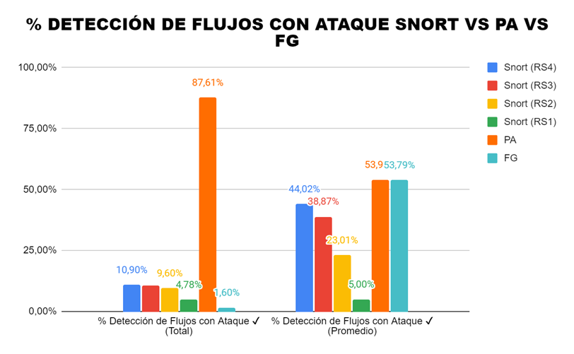
Resultados - Detecciones Reales

Slide 37
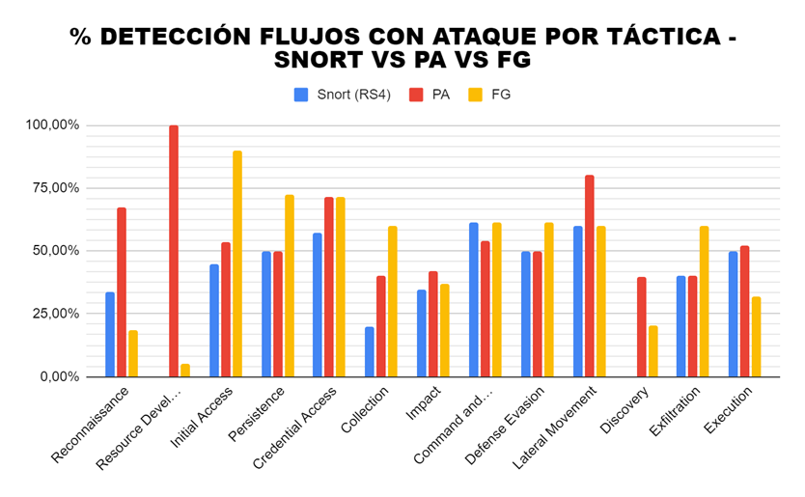
Resultados - Detecciones Reales

Slide 38
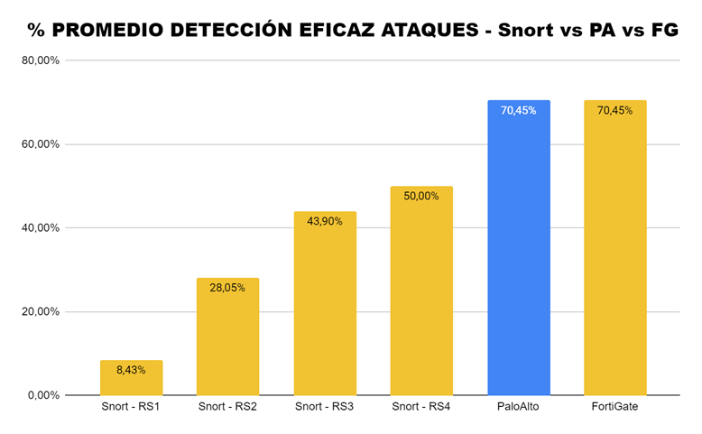
Resultados - Detecciones Eficaces

Slide 39
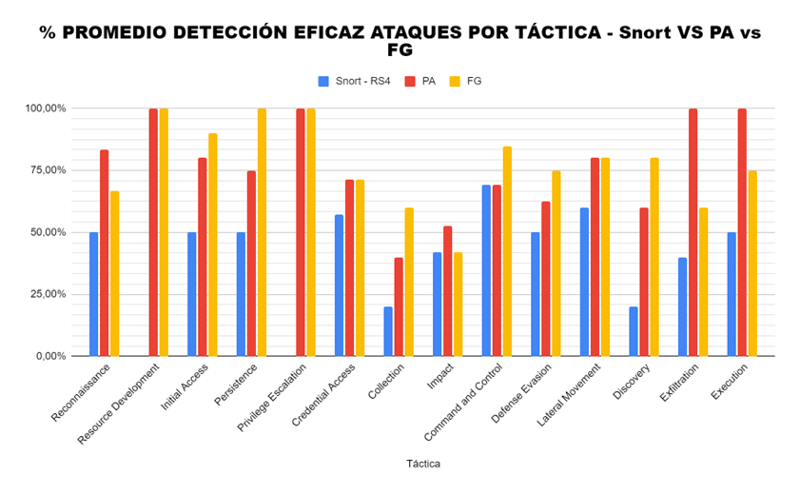
Resultados - Detecciones Eficaces

Slide 40
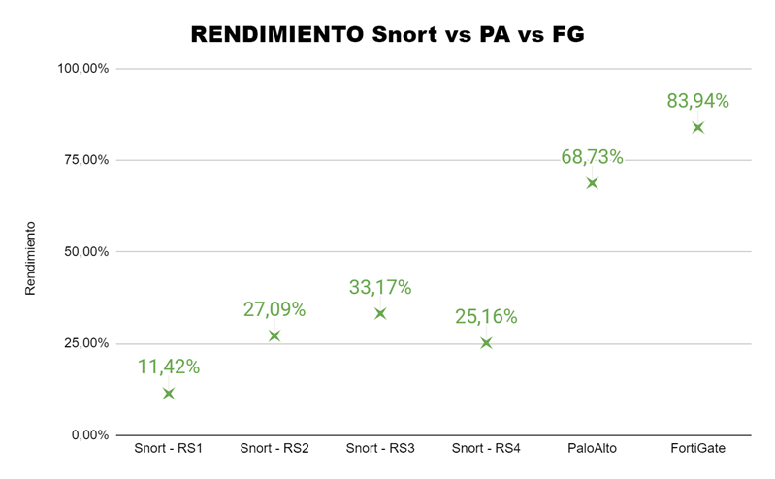
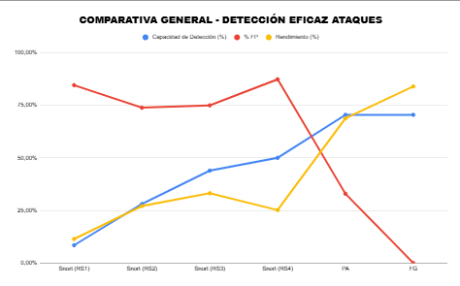
Resultados - Rendimiento

Slide 41
Problemas Encontrados
TCP SYN inicial y MTU
Velocidades de reproducción - PaloAlto
Variabilidad en los resultados - PaloAlto
Categorización de ataques LV1 y LV2
Incompatibilidad en Reproducción de Paquetes - PaloAlto
Mantenimiento matriz MITRE ATT&CK
Recuperación de Datos y Organización del Banco de Ataques
Opciones de Ejecución de Snort

Slide 42


Conclusiones y Líneas de Avance
Mas alertas no significa mejor
IDS comerciales robustos y fiables
Proc. Automático entrenamiento complicado

Slide 43
MUCHAS
Gracias
18 MARZO 2025

